Slide 1
الفضــاء

Slide 2
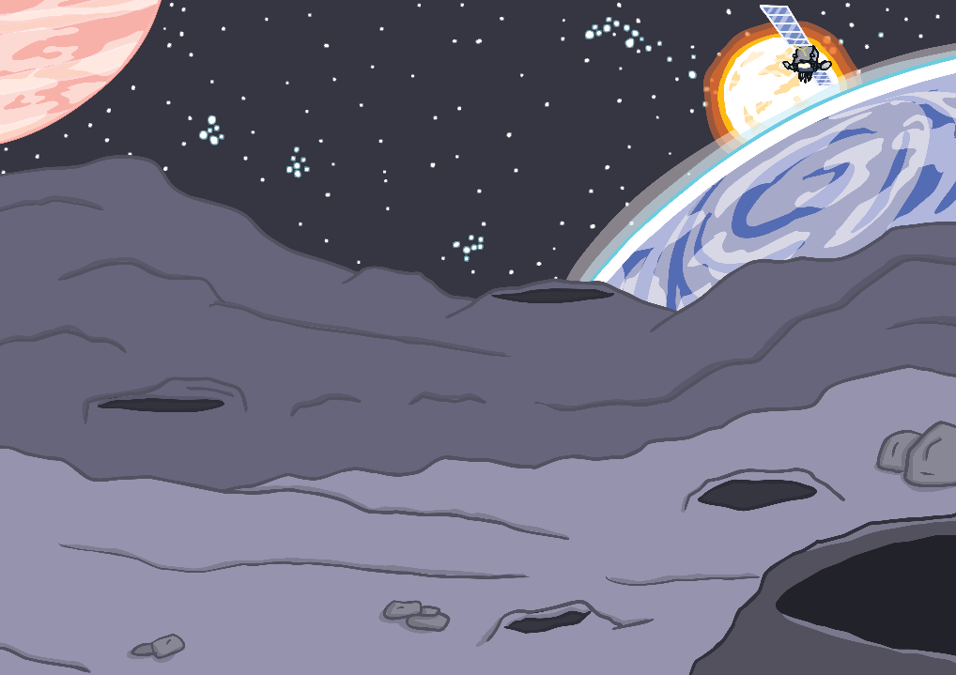
هل تعرفون ما هذا المكان؟
أنه الفضاء!
اليوم سنخوض مغامرة رائعة في الفضاء،
وسنتعلم كل ما يمكن أن نعرفه عن هذا المكان البعيد والمثير!

Slide 3
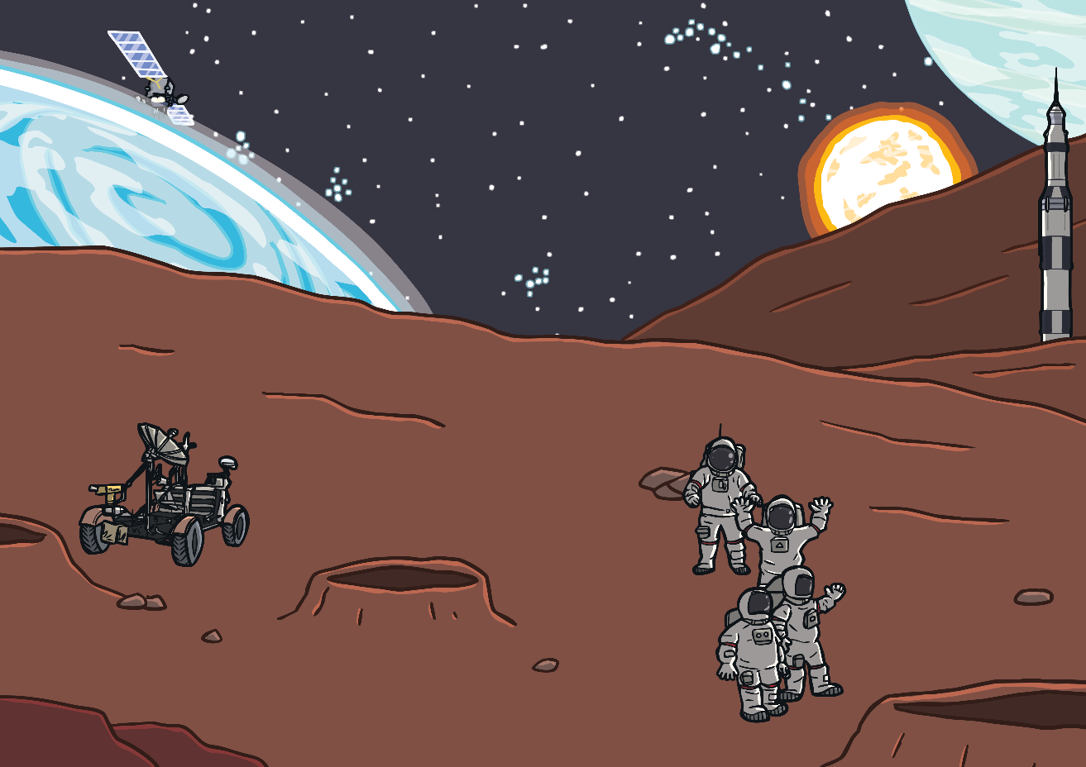
الفضاء
الفضاء هو مكان بعيد جدًا عن الأرض!
يمكننا أن نتخيل الفضاء كمكان مليء بالنجوم والكواكب والأشياء الرائعة. إنه مكان جميل جدًا!

Slide 4

ماذا يحتوي الفضاء:
النجوم:
الفضاء مليء بالنجوم اللامعة.
هل رأيتم النجمة اللامعة في السماء ليلًا؟ إنها واحدة من النجوم الكثيرة في الفضاء.

Slide 5
ماذا يحتوي الفضاء:
الكواكب:
هناك كواكب في الفضاء، وإحدى هذه الكواكب هو كوكب الأرض الذي نعيش عليه.
هل تعرفون كم عدد الكواكب التي تدور حول الشمس؟
هناك ثمانية كواكب في نظامنا الشمسي!

Slide 6
ماذا يحتوي الفضاء:
المركبات الفضائية:
يوجد أيضًا مركبات فضائية في الفضاء.
هذه المركبات تساعد العلماء في استكشاف الفضاء وفهمه بشكل أفضل.

Slide 7
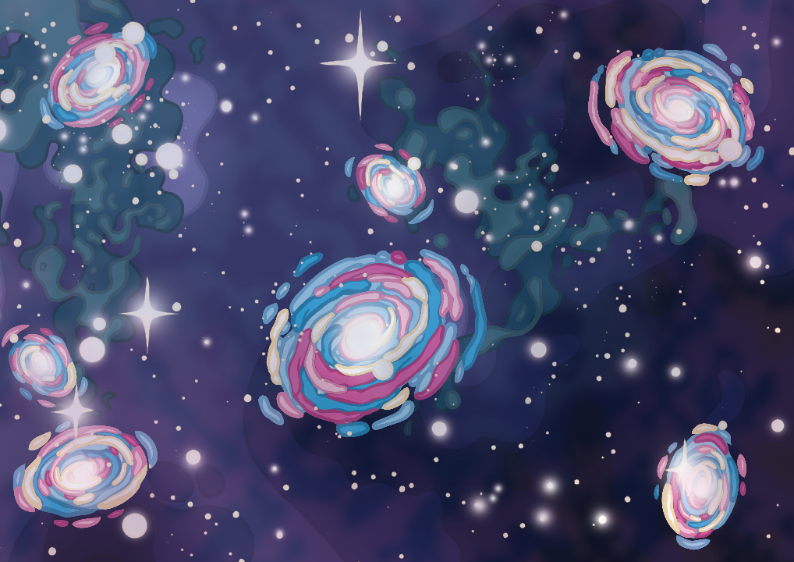
ماذا يحتوي الفضاء:
المذنبات:
هناك أيضًا مذنبات في الفضاء.
المذنبات مثل الكواكب الصغيرة التي تدور حول الشمس، وبعضها يظهر في السماء لفترة قصيرة.

Slide 8
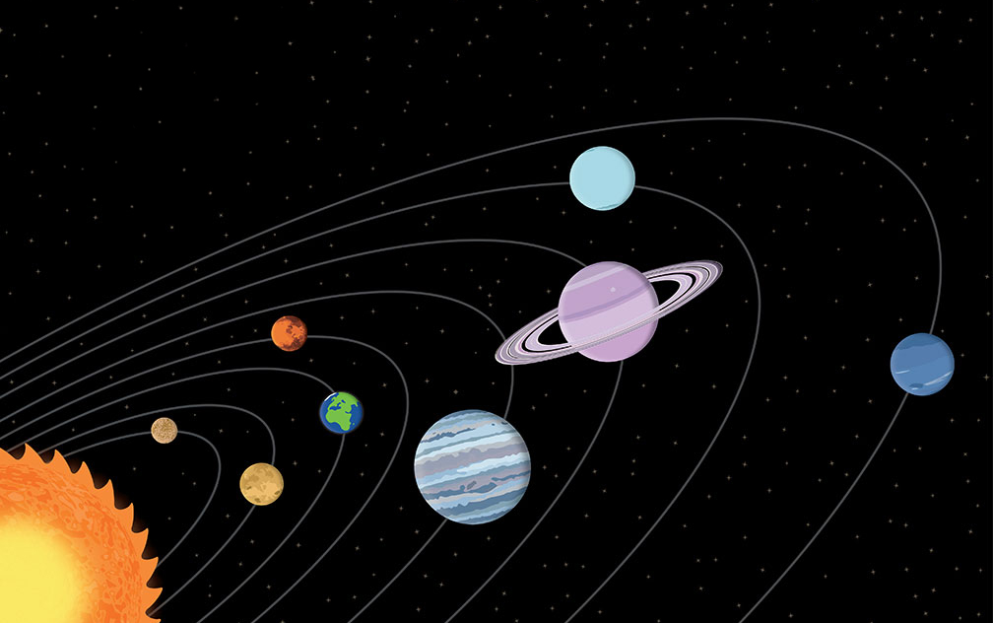
الفضاء ليس مكانًا عاديًا، إنه مليء بالألوان المذهلة واللمعان. يمكنكم رؤية النجوم والكواكب المختلفة في الفضاء.
يمكن أن تكون الكواكب صغيرة أو كبيرة، ولكل كوكب لونه وشكله الخاص.

Slide 9
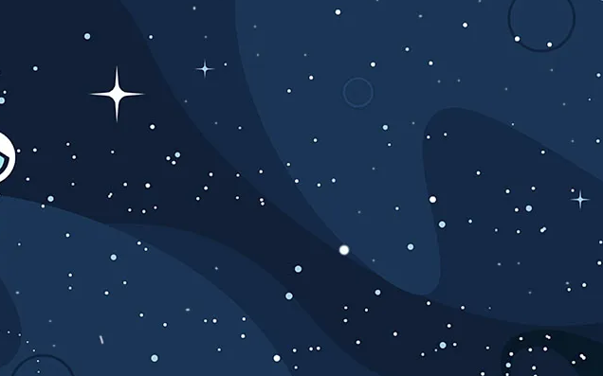
الفضاء مكان بارد جدًا، وبالقرب من الشمس يكون حارًا جدًا، لذا يجب على رواد الفضاء ارتداء أزياء خاصة لحماية أنفسهم.

Slide 10
الفضاء مكان رائع ومثير للغاية!
ويحمل الكثير من الألوان والأسرار.
يمكن أن تكون لديكم مغامرات كثيرة في الفضاء عندما تكبرون.
هل تحلمون بأن تصبحوا رواد فضاء في المستقبل؟

